Slide 1
PERTEMUAN 9 DAN 10

Slide 2
Materi Servlet
Konsep servlets
Class & Interface yang diperlukan
Siklus Hidup Servlet
Membangun Servlet
Koneksi Basis Data
Penggunaan class lain
Session Management
Penggunaan include & forward

Slide 3
Konsep servlets
Program sisi server ditulis dg java
Di-deploy di Web Container pada web server yang mendukung servlet
Dijalankan ketika Server J2EE menerima request dari client dan akan memberikan response kembali kepada client

Slide 4
Class & Interface yang diperlukan
javax.servlet.Servlet
javax.servlet.ServletConfig

Slide 5
Siklus Hidup Servlet
init()
Request
Client (Browser)
service()
Response
destroy()

Slide 6
Membangun Servlet
Import paket yang diperlukan
Diturunkan dari HttpServlet
import java.io.*;
import javax.servlet.*;
import javax.servlet.http.*;
public class NewServlet extends HttpServlet {
…
}

Slide 7
Membangun Servlet
Method pada servlet
init() dan destroy() ditulis bila diperlukan
doGet(), doPost dan service() bisa dipilih salah satu
public void init()
public void doGet(HttpServletRequest request,
HttpServletResponse response)
public void doPost(HttpServletRequest request,
HttpServletResponse response)
public void service(HttpServletRequest request,
HttpServletResponse response)
public void destroy()

Slide 8
Membangun Servlet
Object untuk menulis dan mengirim balasan kepada client
PrintWriter out=null;
out=response.getWriter();
out.print("<B>Test</B>");

Slide 9
Implementasi & Deploy
Contoh Servlet
import java.io.*;
import javax.servlet.*;
import javax.servlet.http.*;
public class Hello extends HttpServlet{
PrintWriter out=null;
public void service(HttpServletRequest rq, HttpServletResponse rs)
throws ServletException,IOException {
out=rs.getWriter();
out.println("<B>Hello Word</B>");
}
}

Slide 10
Meng-compile Servlet
Setting cmd
path=c:\Sun\AppServer\jdk\bin;%path%
set classpath=c:\Sun\AppServer\lib\j2ee.jar
Compile kode java
javac Hello.java
-akan dihasilkan servelt Hello.class

Slide 11
Mendeploy Servlet ke Server
Pastikan server sudah aktif
Klik Menu berturut-turut
Start
All Program
Sun Microsystems
Application Server PE
Start Default Server
Panggil Deploytool
Seperti diatas, terakhirnya Deploytool

Slide 12
Mendeploy Servlet ke Server(2)
Pilih menu File->New ->Application
Klik browse, pilih lokasi file-nya
Ketik nama aplikasi (bebas) dan klik New Application
Pilih menu File->New->Web Componen
Pilih Next
Klik Edit Contents
Masukkan nama file servlet (.class) dan OK
Klik Next dan pilih Servlet dan Next
Pilih Servlet class dan klik Finish

Slide 13
Mendeploy Servlet ke Server(3)
Klik tab General
Isikan Context root (diawali “/”)
Misal: “/lat-1”
Klik web componen (servlet)
Pilih tab Aliases
Klik Add
Ketik nama alias (diawali “/”)
Misal: “/halo”
Pilih File --> Save
Pilih Tools --> Deploy, akhiri dengan OK

Slide 14
Menjalankan Servlet dari browser
Buka browser (internet Explorer)
Tulis URL:
http://localhost:8080/lat-1/halo
Keterangan
Server : localhost
Port : 8080
Context root : /lat-1
Alias Servlet : /halo

Slide 15
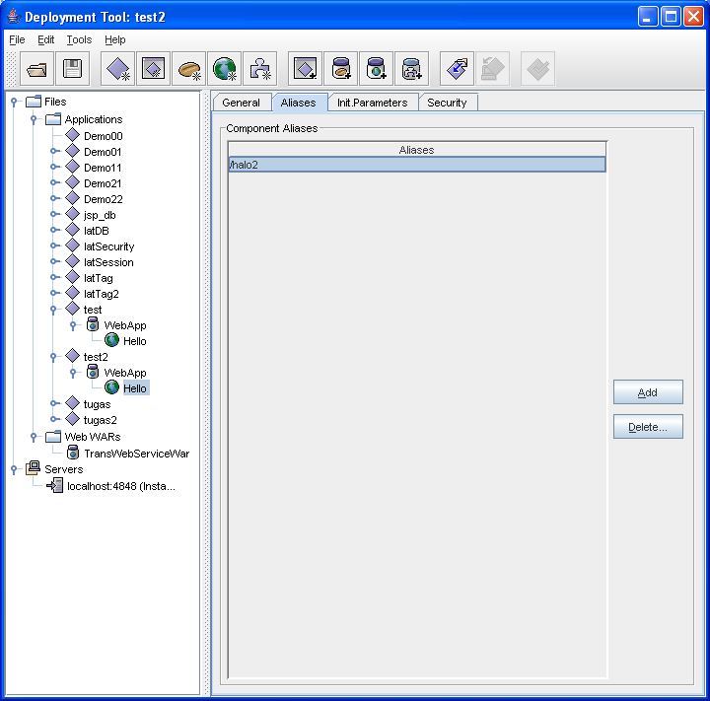
Tampilan Deploytool

Slide 16
Melewatkan parameter antar halaman
Membaca parameter dari halamn lain
Mengambil nama parameter
request.getParameter("Nama");
String pname,pval;
Enumeration en;
en = request.getParameterNames();
while (en.hasMoreElements()) {
pname = (String) en.nextElement();
pval=request.getParameter(pname);
out.print("name="+pname+" and value="+pval);
}

Slide 17
Koneksi Basis Data dengan ODBC
Persiapan
Buat Basis data dengan tabelnya
Buat datasource (ODBC)
Deklarasi dan Inisialisasi
Script koneksi
Connection con=null;
ResultSet rs=null;
Class.forName("sun.jdbc.odbc.JdbcOdbcDriver");
con=DriverManager.getConnection
("jdbc:odbc:EmployeesDB","root","");

Slide 18
Query pada Basis Data
Penyiapan query
// parameter digunakan tanda "?"
// ? diisi urut dari no 1, dan dipakai method setInt,
// setString, setDouble (sesuai tipe data)
PreparedStatement pstmt;
String query="select * from Employee where groupid=? and
name=?";
pstmt=con.prepareStatement(query);
pstmt.setInt(1,101); //1 utk ? ke-1
Pstmt.setString(2,”Budi”); //2 utk ? Ke-2

Slide 19
Eksekusi Query
Query Select
rs=pstmt.executeQuery();
//rs adalah resultset
Query insert,update & delete
int hs=pstmt.executeUpdate();
if (hs==1) //berhasil
else //gagal

Slide 20
Mengambil Meta data (struktur tabel)
ResultSetMetaData rsmd=rs.getMetaData();
int colcount=rsmd.getColumnCount();
for (int i=1; i<=colcount; i++){
out.println(rsmd.getColumnLabel(i));
}

Slide 21
Mengambil data hasil query
while(rs.next()){
out.print(“<td>”);
out.print(rs.getString(“NIM")); out.print(“</td><td>”);
out.print(rs.getString(“Nama"));
out.print(“</td>”);
}

Slide 22
Penggunaan class lain
Gunakan package untuk kelas yang akan dipanggil
Tambahkan statement import
Import mypackage.MyClass
Panggil method dalam class yg dibuat
MyClass mc;
int i=mc.method();

Slide 23
Session Management
Menyimpan atribut session
HttpSession session=request.getSession(true)
String user = (String) session.getAttribute("user");
Mengambil isi atribut session
HttpSession session =request.getSession(true);
session.setAttribute("user", "budi");
Mengecek keberadaan atribut session
if (user==null){//attribut "user" tidak ada
out.println("Anda Tidak berhak akses");
} else if (user.equals("budi")){//ada, apakah sesuai
out.println("Selamat Datang");
}

Slide 24
Session Management dengan cookie (1)
Mengambil daftar cookie
Cookie myCookie = null;
Cookie[] cookieset = req.getCookies();
Mengecek keberadaan cookie
for (int i = 0; i<cookieset.length; i++){
if (cookieset[i].getName().equals("user")) {
myCookie = cookieset[i];
}
}

Slide 25
Session Management dengan cookie (2)
Mengisi cookie
myCookie.setValue(String.valueOf(temp));
Menetapkan masa hidup cookie
int age = 60*60*24*30; //utk 1 bulan
myCookie.setMaxAge(age);
res.addCookie(myCookie);

Slide 26
Memanggil halaman lain
Menyertakan halaman lain
//misal nama halaman: "Tambahan"
RequestDispatcher disp = request.getRequestDispatcher("Tambahan");
disp.include(request, response);
Meneruskan/memanggil halaman lain
//misal nama halaman: “Utama"
RequestDispatcher disp = request.getRequestDispatcher("Utama“);
disp.forward(request, response);

Slide 27
JSP
Struktur Penulisan
Html yang disisipi kode java
Keterkaitan dengan servlet
JSP akan digenerate menjadi kode servlet dan di-compile menjadi servlet
(jadi yang dijalankan sebenarnya servlet)

Slide 28
JSP
Keuntungan
Tidak perlu di-compile secara manual
Tidak perlu dibuat alias
Kekurangan
Jika terjadi kesalahan, maka yang ditunjukkan adalah kesalahan pada kode servletnya (hasil generate)

Slide 29
Struktur Penulisan kode JSP
Komentar
<%-- komentar --%>
Direktif (page,include,taglib)
<%@ page import="java.io.*"%>
<%@ include="test.html"%>
Deklarasi Variabel
<%!
int i=0;
String nama="Budi";
%>

Slide 30
Struktur Penulisan kode JSP
Tampilan ekspresi
Nama <%= nama %>
Script kode java
<%
out.print("<B>Tebal</B>");
%>
Aksi JSP (JSP Actions)
<jsp:>

Slide 31
JSP implicit object
daftar object yang tidak perlu dideklarasikan:
application
out
page
request
response
session

Slide 32
JSP Actions
<jsp:usebean>
<jsp:getProperty>
<jsp:setProperty>
<jsp:forward>
<jsp:include>
<jsp:param>

Slide 33
JSP Custom Tags
Definisi
adalah tag baru yang dibuat untuk halaman jsp dan akan melakukan aksi tertentu sesuai dengan kode java yang dikaitkan
Kode java dibuat dalam package
package mypkg;
import javax.servlet.jsp.*;
import javax.servlet.jsp.tagext.*;
public class TestTag extends TagSupport {
...
}

Slide 34
Method dalam class Tag
method | Penggunaan
doStartTag() | Menemukan awal tag
doEndTag() | Menemukan akhir tag
release() | Membuang tag handler
doAfterBody() | Melewati akhir body
doBeforeBody() | Melewati awal body

Slide 35
Return method
doStartTag()
doEndTag()
return
SKIP_BODY | Body diabaikan (terutama empty tag)
EVAL_BODY_INCLUDE | Mengevaluasi include
EVAL_BODY_TAG | Mengevaluasi body
return
SKIP_PAGE | Sisa halaman diabaikan
EVAL_PAGE atau 0 | Mengevaluasi sisa halaman

Slide 36
Membuat custom tag
Contoh kode java
package copyright;
import javax.servlet.jsp.*;
import javax.servlet.jsp.tagext.*;
public class CopyrightTag extends TagSupport {
public int doStartTag() throws JspException,ioException{
JspWriter out=pageContext.getOut();
out.println("<BR><B>Tampilan Tag<B>");
return SKIP_BODY;
}
public int doEndTag() throws JspException {
return 0;
}
}

Slide 37
Membuat custom tag
Contoh taglib (tld)
<taglib>
<tlib-version>1.0</tlib-version>
<jsp-version>1.2</jsp-version>
<short-name>Copyright Info</short-name>
<description>
Developing First Custom Tags
</description>
<tag>
<name>Coba</name>
<tag-class>copyright.CopyrightTag</tag-class>
<body-content>empty</body-content>
</tag>
</taglib>

Slide 38
Membuat custom tag
Contoh kode JSP
<%@ taglib uri="/CopyrightTag.tld" prefix="c" %>
<html>
<head><title>New Tech Books </title></head>
<body>
<center><c:Coba /></center>
<center> <b> New Tech Books </center><BR>
<center><b> Welcome to our Website</center>
<c:Coba />
<center><c:Coba /></center>
</body>
</html>

Slide 39
Security pada Servlet/JSP
Buka Aplikasi Admin Console
Pilih Menu
Configuration,Security,Realm,File
Klik Manage User
Tambahkan user yang dapat akses server
Tambahkan setting security saat deploy
Tambahkan Role (tab Roles pada aplikasi)
Set Security pada WebApp (Lihat gambar)
Setting User
melalui tombol: Sun-Specific Settings…
Pilih: User to Role Mappings

Slide 40
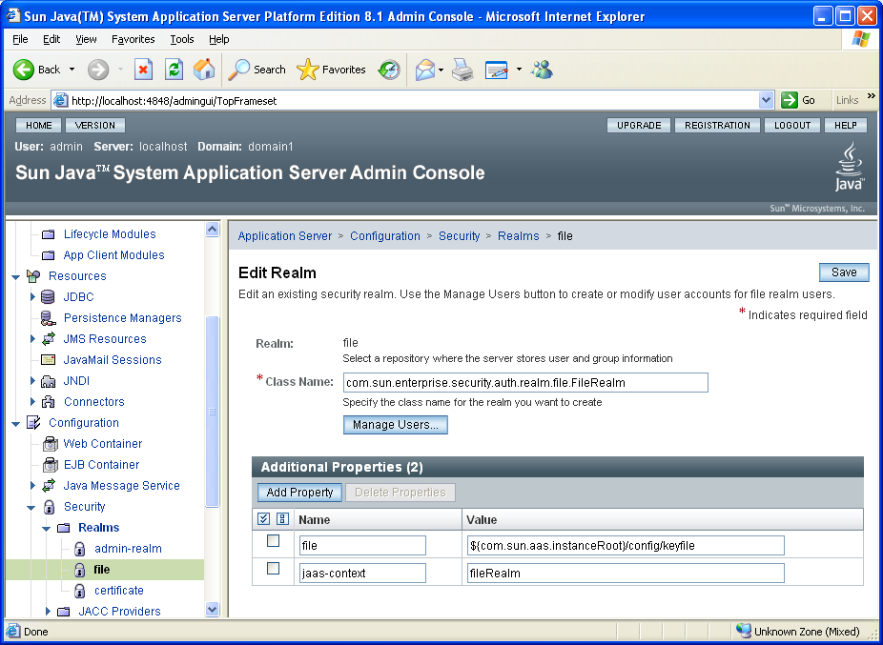
Admin Console

Slide 41
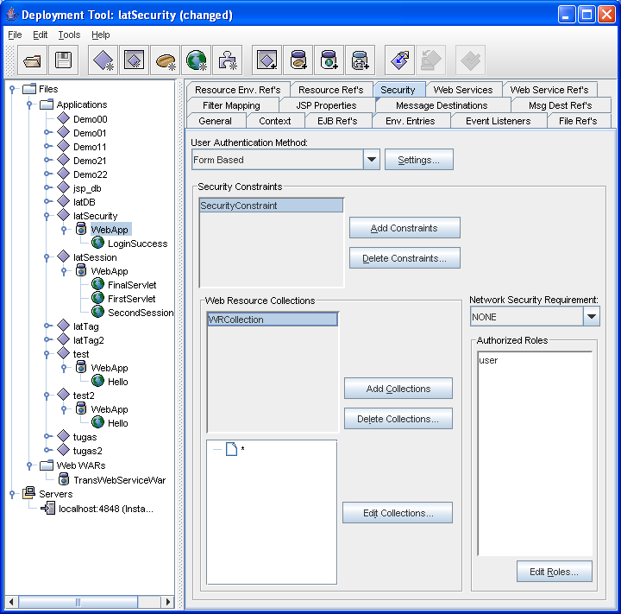
Security Setting

